Slide 1


Covenant of Mayors for Climate and Energy
Estat del Pacte a Menorca
Miquel G. Edo – Consell Insular de Menorca
MSc. Sustainable Energy Systems Management
Notes:
<número>

Slide 2

Taula de Continguts
01
Antecedents/Estat Actual
02
Estructura Administrativa
03
Pla Anual d’Actuacions 2021
04
Pròxims passos
05
Torn Obert de Paraula

Slide 3
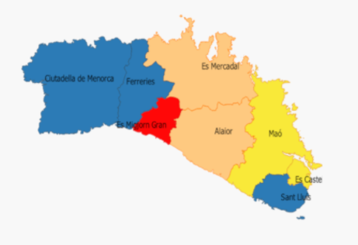

Antecedents / Estat Actual
2009 – 3 Municipis → Obj. 2020
2010/11 – Redacció PAES
2017/18 – +4 Municipis → Obj. 2030
2017/19 – Aj. de Maó → Proposta de PAESC
2020 – Consell Insular → Coordinador Territorial
Desembre 2020 – GOIB → Inventaris d'Emissions de Ref.
Febrer 2021 – Junta RBM → Aprovació repartiment fons.
Notes:
<número>

Slide 4
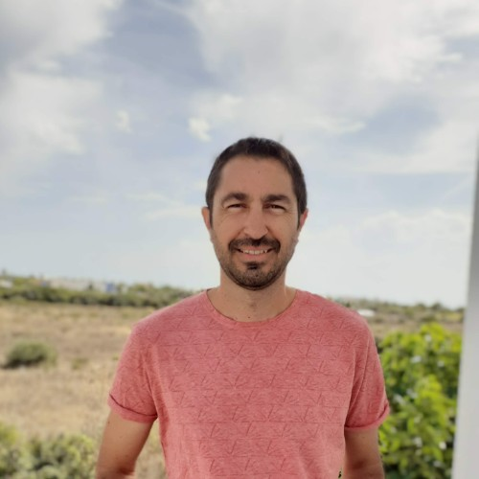
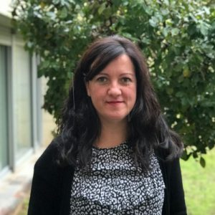
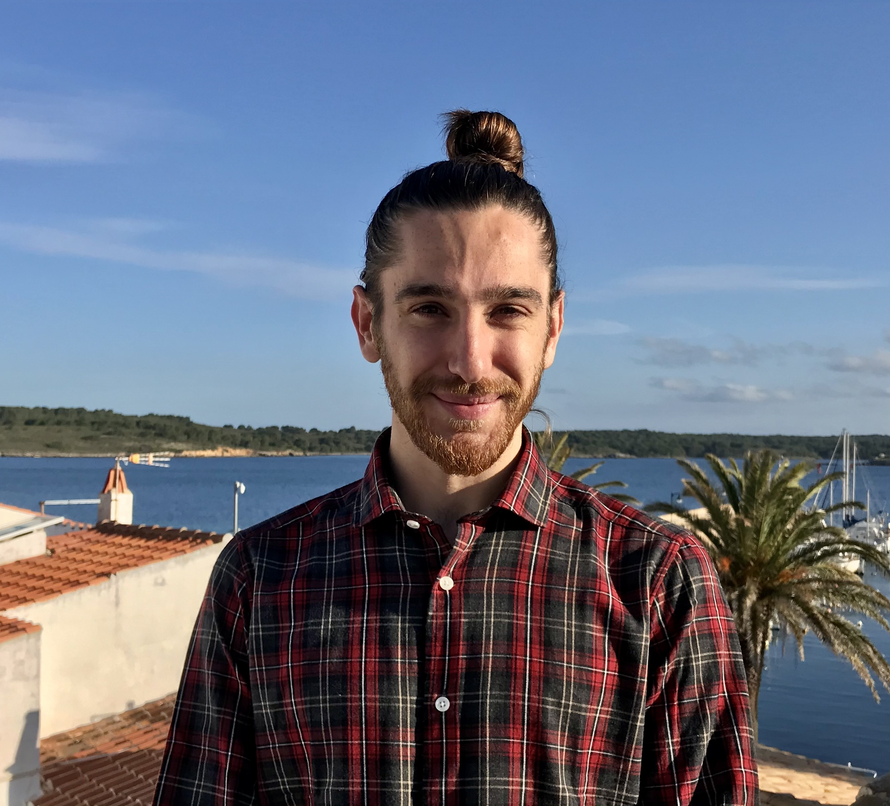
Estructura Administrativa
Irene Estaún
  Directora Insular de Reserva de la Biosfera
Esteve Barceló
  Director Insular de Medi Ambient
Miquel G. Edo
  Tècnic Coordinador Territorial del Pacte
  Funcionari interí per projectes (2 anys)

Slide 5
Pla Anual d’Actuacions 2021
Objectius: Aconseguir que tots els municipis de Menorca...
S’adhereixin al Pacte De Batlies
Tinguin un Gestor Energètic nomenat
Tinguin un PAESC redactat
Portin a cap alguna actuació prevista en el PAESC
Mecanismes: Accionar una línia de subvencions per sufragar els costos de la redacció del PAESC
Notes:
What the new initiative is (vision, ambition, scope of action)?
The new initiative was launched on 15 October at the 2015 Joint Covenant of Mayors and Mayors Adapt Ceremony.
This initiative defines renewed commitment(s) and a shared (post-2020) vision in order to tackle interconnected challenges: climate change mitigation, adaptation and sustainable energy.
The initiative also proposes a new “global chapter” by inviting signatories to share their vision, results, experience and know-how with fellow local and regional authorities within the EU and beyond.
<número>

Slide 6
Pròxims Passos
Abril/Maig → Assistir als Aj. en el procés d'adhesió → Redacció Conveni Accions Subvencionables
Maig/Juny → Donar suport als Aj. en la contractació per a la redacció del PAESC
Juny/Desmembre → Coordinar la redacció dels PAESC
Dificultats
→ Terminis d'excussió de subvencions → Aconseguir que els GEs siguin personal intern dels Aj.

Slide 7
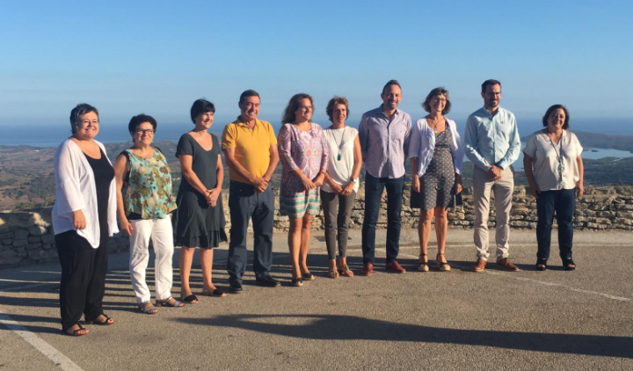


Torn Obert de Paraula
Més Informació:
miquel.garcia@cime.es
Gràcies per la vostre atenció
With the support of the European Union
Notes:
<número>

